Slide 1

Voy a comerte el corazón a besos
Los Nocheros
automático

Slide 2
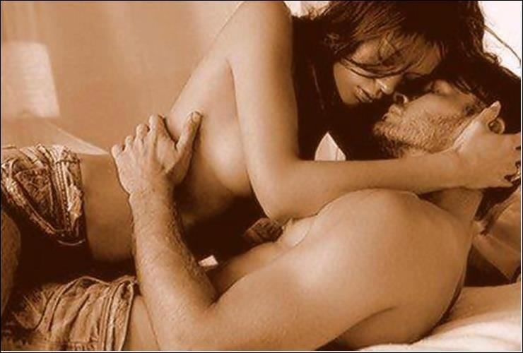
Yo siento que me provocas
aunque no quieras hacerlo
esta grabado en tu boca
al rojo vivo el deseo
Ilda

Slide 3
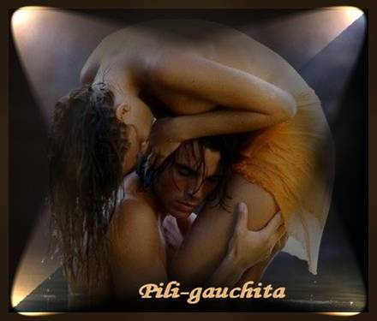
y casi puedo tocarte
como una fruta madura
presiento que voy a amarte
mas allá de la locura
Ilda

Slide 4
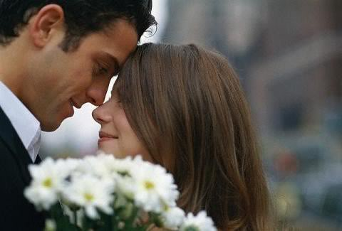
Voy a comerte el corazón a besos
a recorrer sin limites tu cuerpo
y por el suelo nuestra ropa
suave gota a gota
voy a emborracharte de pasión

Slide 5
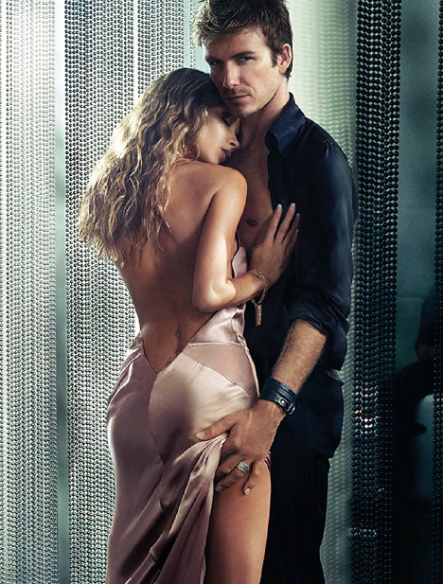
Voy a comerte
el corazón
a besos
A recorrer
sin limites
tu cuerpo,
voy a dejar
por tus rincones
pájaros y flores
como una semilla
de pasión...

Slide 6
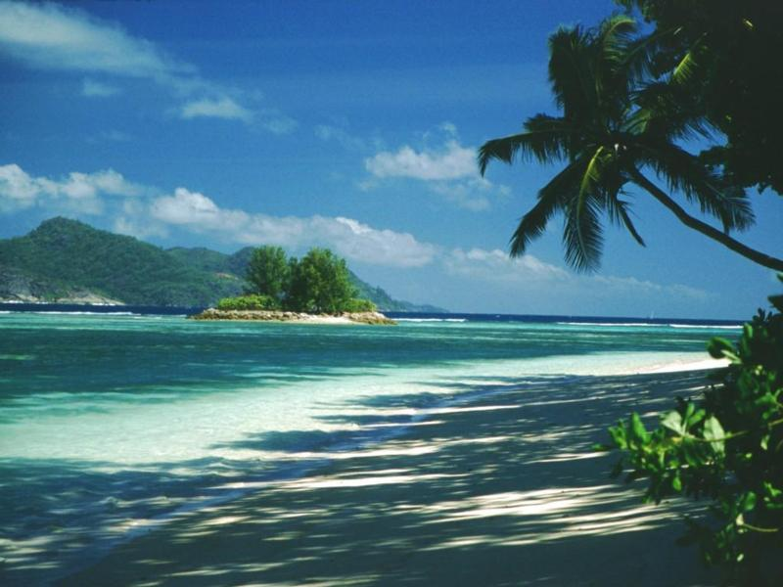
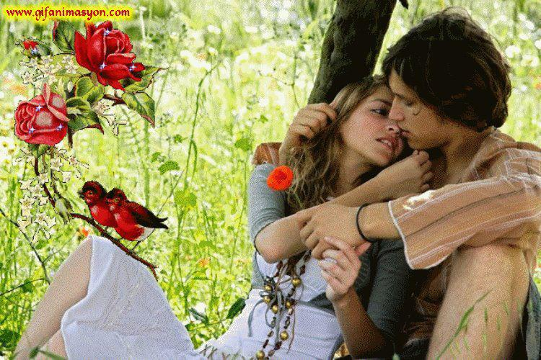

Ilda

Slide 7
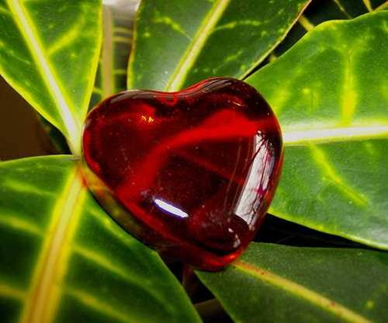
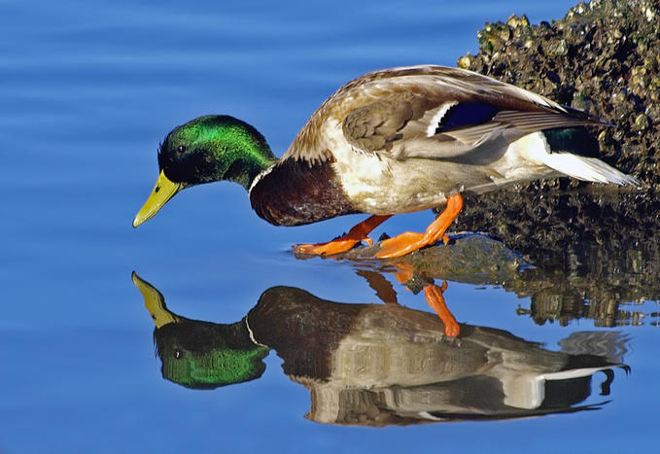

Slide 8
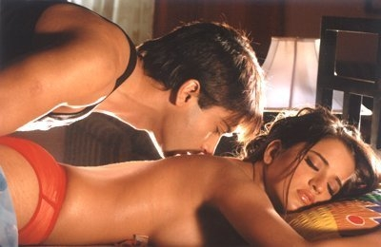
Ilda
Ahora te sueltas el pelo
y así descalza caminas
voy a morder el anzuelo
pues quiero lo que imaginas

Slide 9
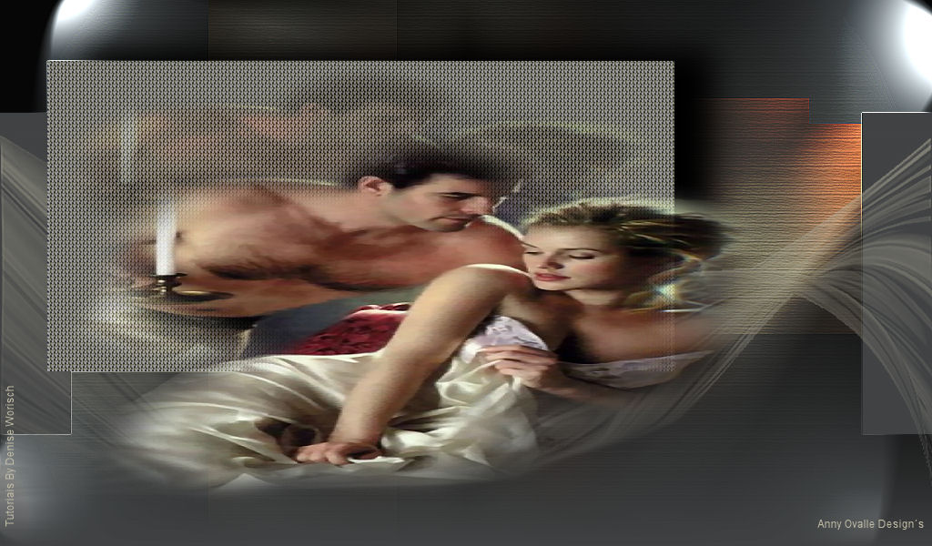
cuando se cae tu vestido
como una flor por el suelo,
no existe nada prohibido
entre la tierra y el cielo

Slide 10
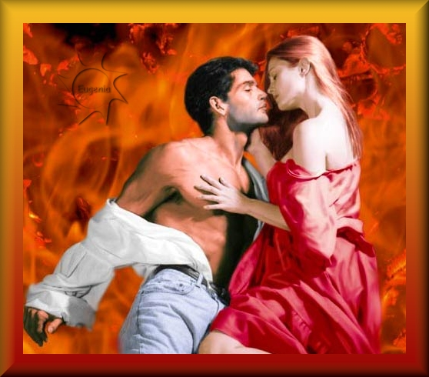
Voy a comerte el corazón a besos
A recorrer sin limites tu cuerpo
y por el suelo nuestra ropa
suave gota a gota
voy a emborracharme de pasión

Slide 11

Voy a comerte el corazón a besos
A recorrer sin limites tu cuerpo
voy a dejar por tus rincones
pájaros y flores
como una semilla de pasión...
de pasión...de pasión...
Ilda

Slide 12
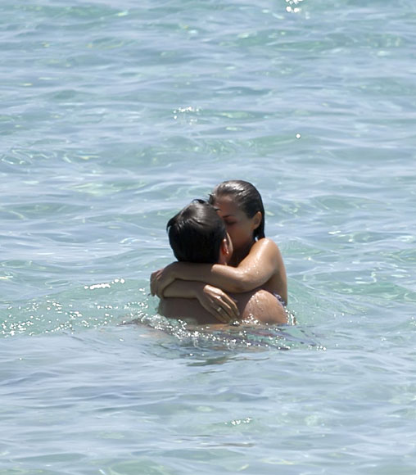
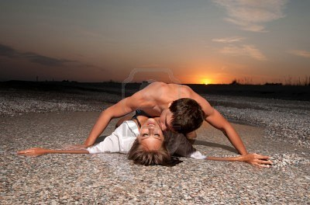

Slide 13
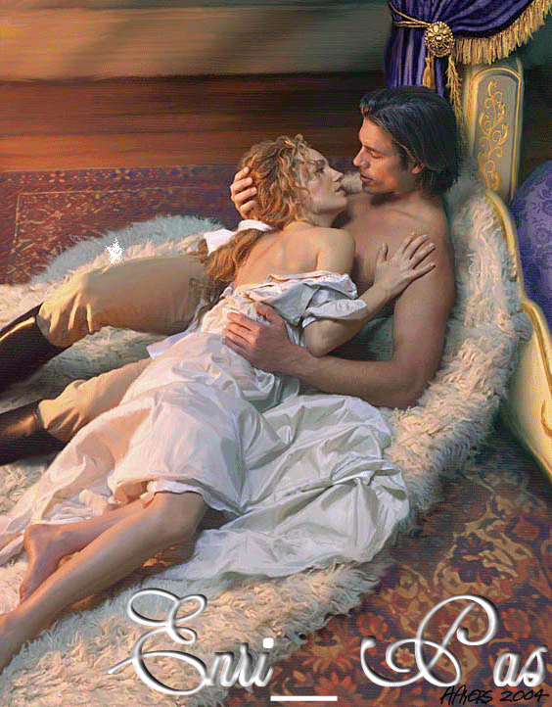
Voy a comerte el corazón a besos
A recorrer sin limites tu cuerpo
voy a dejar por tus rincones
pájaros y flores
como una semilla de pasión...
Voy a comerte el corazón a besos…..
Ilda

Slide 14
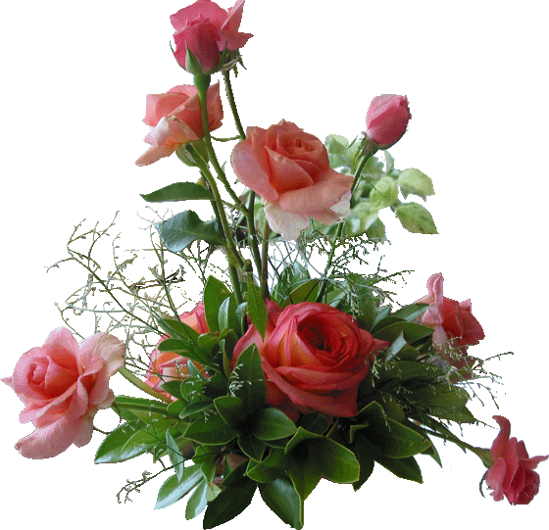
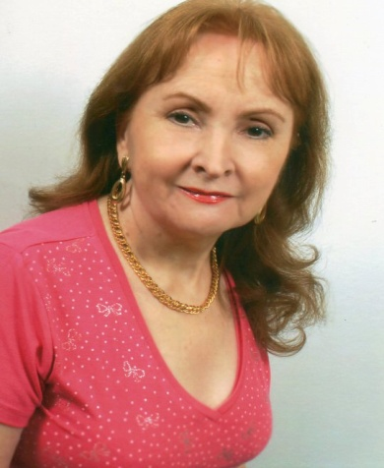
Ilda
Pps sin fines de lucro

Slide 15







¿Te ha gustado?
Puedes ver más entrando
Aquí
Además puedes recibir powerpoints en tu correo electrónico suscribiéndote aquí:

